Slide 1
Презентация у уроку математики
в 3 классе на тему:
«Приёмы устных вычислений вида
450 + 30 и 620 – 200»
Подготовила: Солодилова Н.В. – учитель начальных классов МБОУ «Токская СОШ»

Slide 2
Апрель - брезень, цветень, снегогон

Slide 3
Город устных вычислений

Slide 4
Город письменных вычислений

Slide 5
396, 603, 850, 57, 705, 507, 785, 136

Slide 6
396, 603, 850, 57, 705, 507, 785, 136
57, 136, 396, 507, 603, 705, 785, 850

Slide 7
730 – Б 604 – Н 35 – Н 930 – Ы
66 – И 160 – Л 500 – Ы
391 – Ф 477 – Й 953 – Р 240 - И

Slide 8
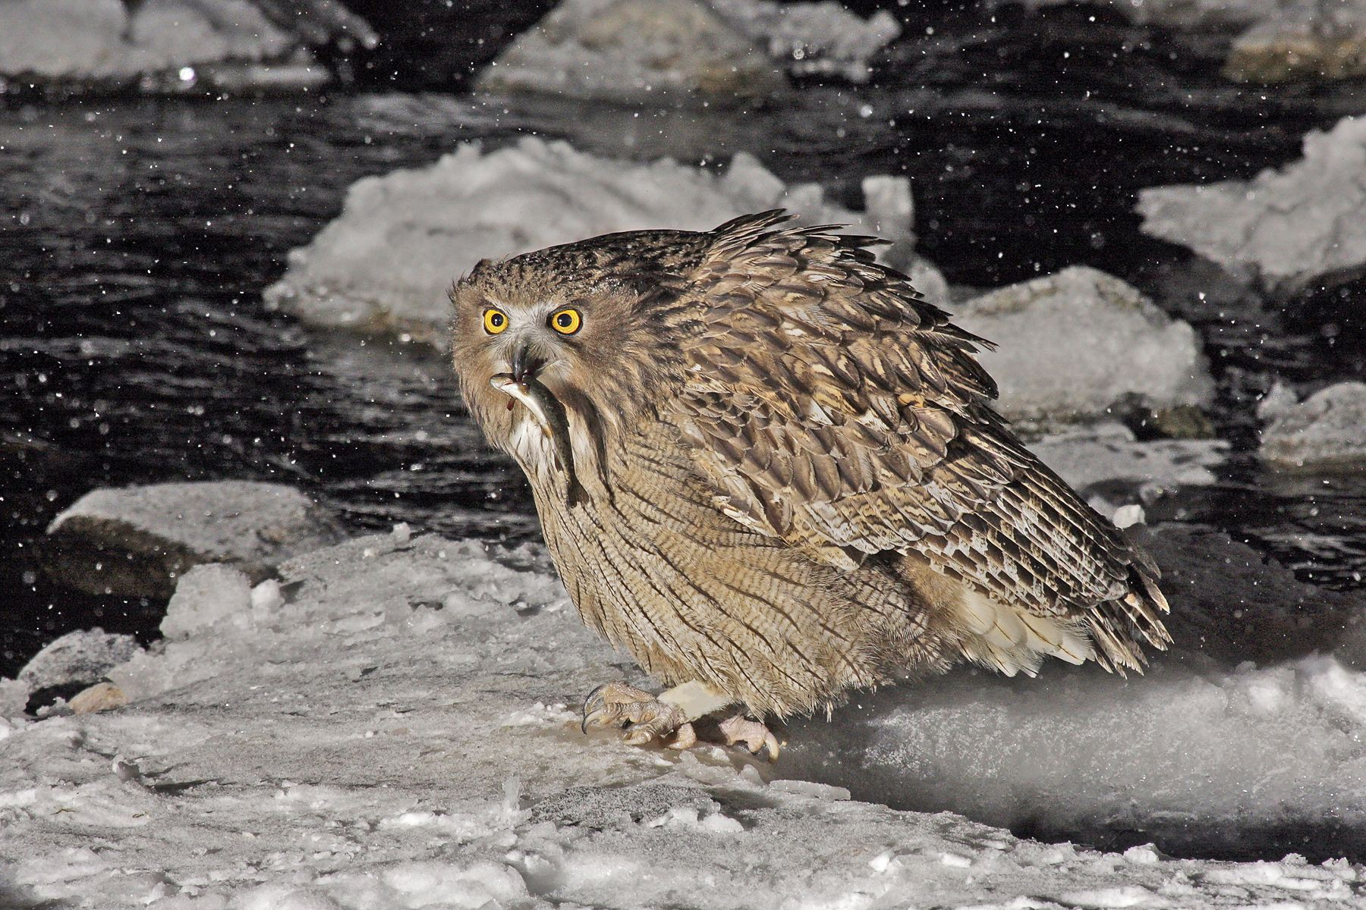

Slide 11
ТЕМА:« Приёмы устных вычислений вида 450+30, 620-200»

Slide 12
научиться выполнять сложение и вычитание вида 450 + 30, 620 — 200;
анализировать и делать выводы;
развивать внимание, логическое мышление, память;
развивать умение высказывать своё мнение, слушать ответы одноклассников;
развивать познавательный интерес;

Slide 13
1 сот.= … дес. = … ед.
1 тыс. = … сот. = … дес. = … ед.

Slide 14
1 сот.= 10 дес. = 100 ед.
1 тыс. = 10 сот. = 100 дес. = 1000 ед.

Slide 15
330 + 40 =
760 – 400 =
880 – 40 =

Slide 16
330 + 40 = 370
760 – 400 = 360
880 – 40 = 840

Slide 18
Спасибо за урок!

